Slide 1
Týden CJV leden 2017 VOLITELNÉ KURZY NA FF (RJ gramatika, PS 2016) Monika Ševečková

Slide 2
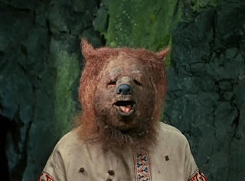
Kurzy ruštiny na FF
http://img.csfd.cz/files/images/user/profile/159/740/159740122_d2dbdd.jpg

Slide 3
Kurzy ruštiny na FF
CJVRGR Gramatické jevy v odborné a akademické
ruštině
CJVR1BM Ruský jazyk pro akademické účely I
CJVR2BM Ruský jazyk pro akademické účely II
(CJVRPR) Ruský jazyk – přípravný kurz

Slide 4
CJVRGR Gramatické jevy v odborné a akademické ruštině
nový kurz, Slavistika, asistentka
10 témat / gramatických jevů (výklad, cvičení)
T1: anketa
♥ co se chci naučit
♥ co pro to udělám
♥ jaký jsem typ studenta (viz., audit, kinestet.)
♥ na co se těším (aktivity, průb. testy, projekt)
♥ zdroje
T5: hlasování
T11: studentské testy
T12: prezentace
T13: test

Slide 5
CJVRGR Gramatické jevy v odborné a akademické ruštině
všechny oblasti jazyka
♪ fonetika
♪ čtení (domácí příprava)
♪ poslech (aktuální videa)
♪ mluvení/diskuse
♪ psaní
zpětná vazba – dotazníky
co se podařilo
☼ poslechy
☼ prezentace
☼ různorodost seminářů
co vám chybělo
☻odborné texty dle stud. oborů (databáze?)
☻terminologie (glosáře?)
☻větší důraz na výjimky a záludnosti (C1)
☻práce s filmy (viz host z Berlína III/2017)

Slide 6
Aktivity
rozcvičky (př. vizuální paměť)
Přečtěte si slova (1´) a zapamatujte si je v přesném pořadí. Zapište je.
1. Сессия. 2. Образ. 3. Рыба. 4. Гололед.
5. Часы. 6.Удивление. 7. Менеджер.
8. Забота. 9. Картина.10. Министерство.
Sestavte příběh (vyhrává nonsense)
gramatika
http://learningapps.org/1735452
fonetika
http://www.russlandjournal.de/en/learn-russian/russian-tongue-twisters/

